Slide 1
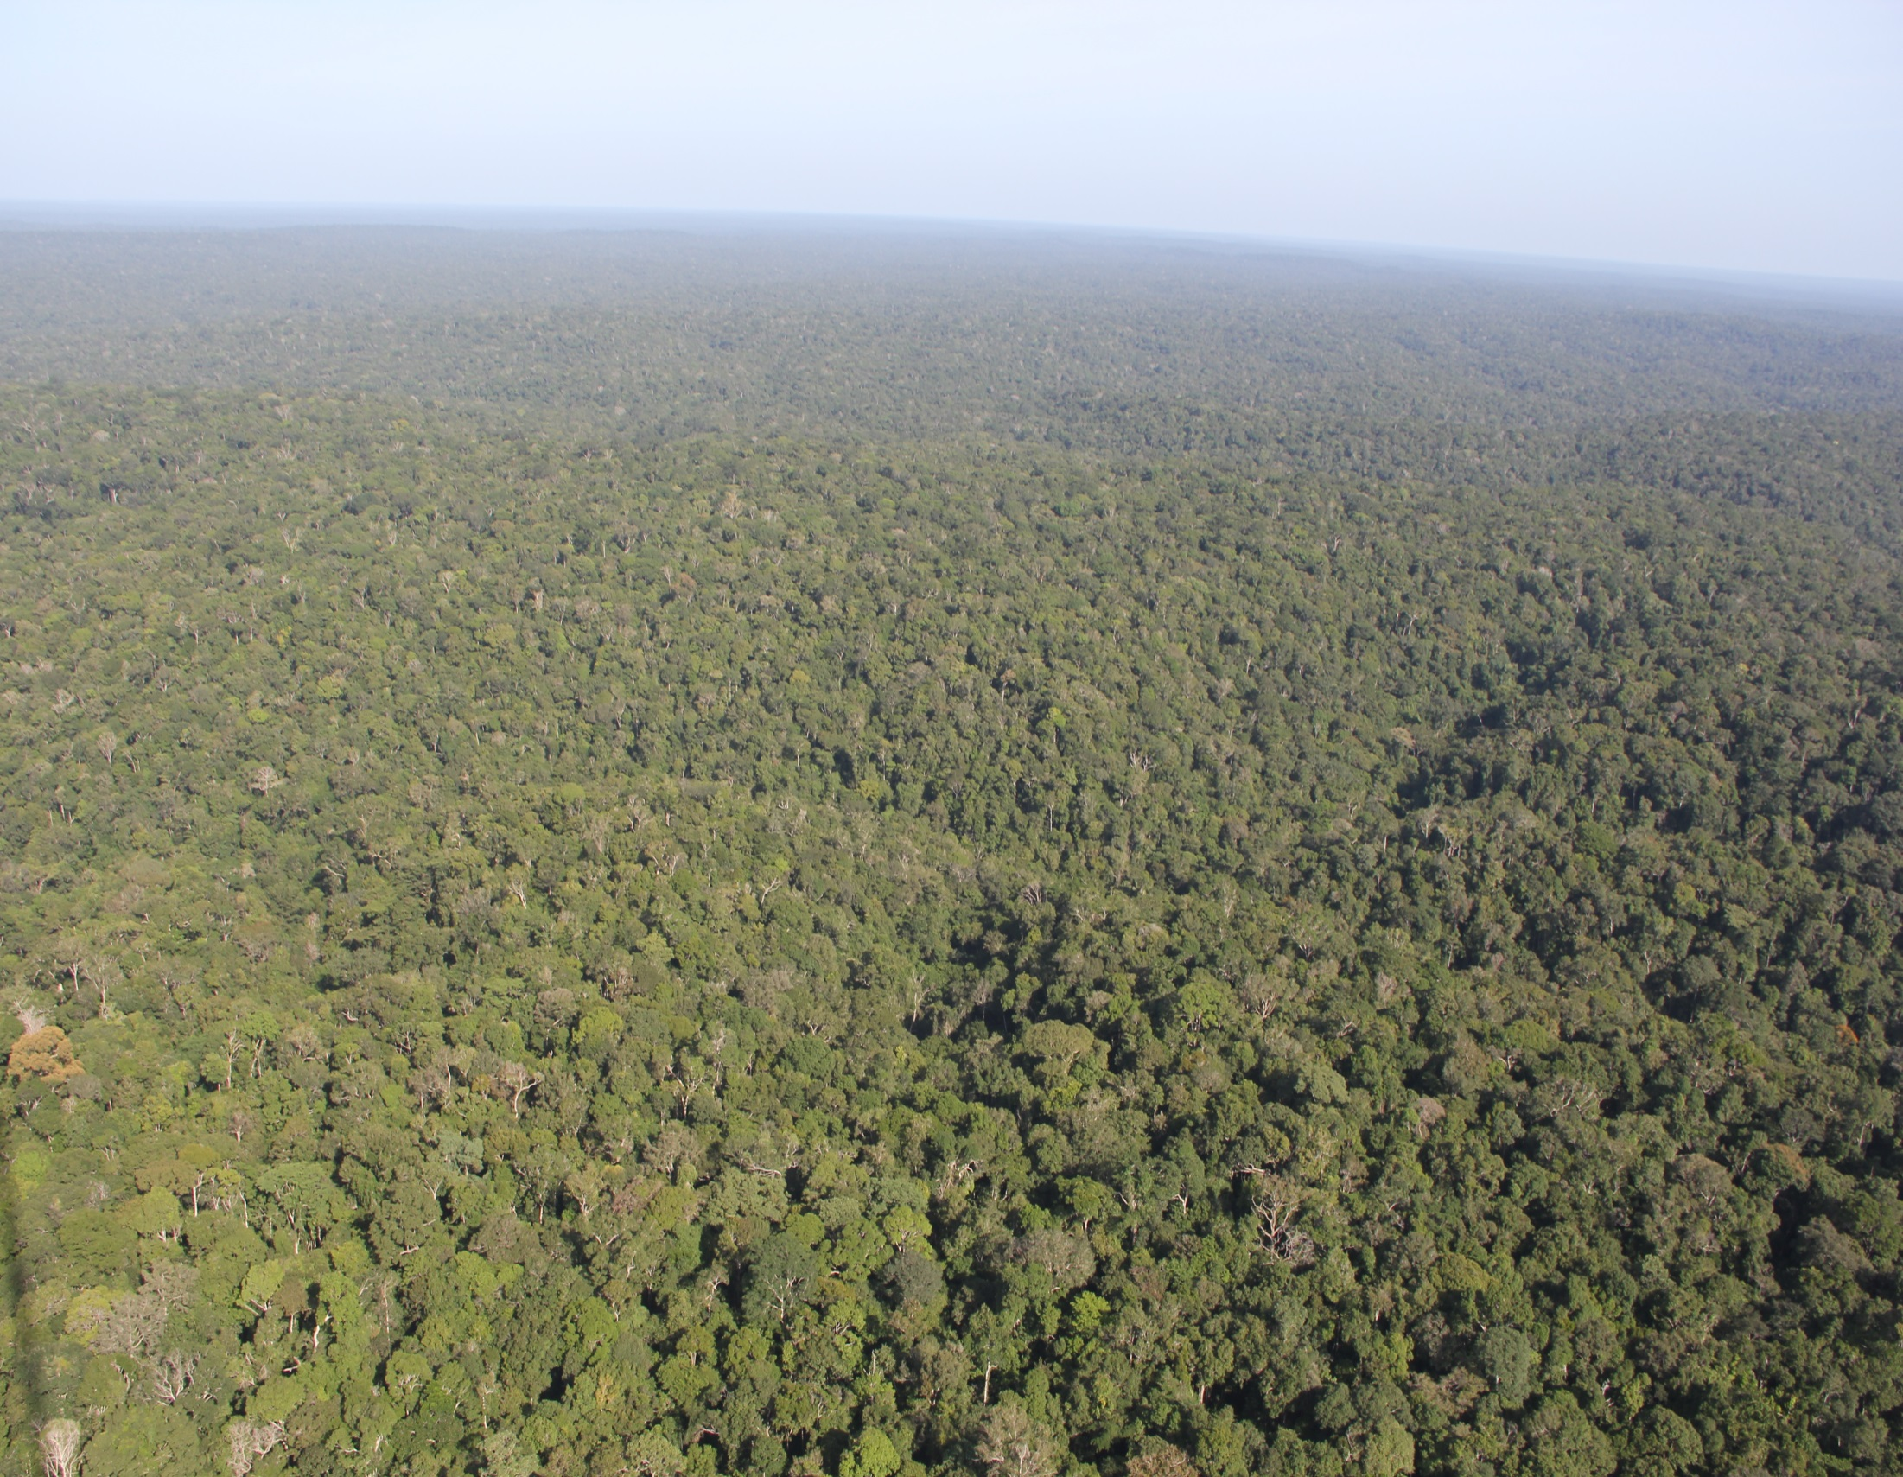
Bioma Amazônico
Comissão de Meio Ambiente do Senado
Kamila Botelho do Amaral – Amazonas
Brasilia, 19 de março de 2015.

Slide 2
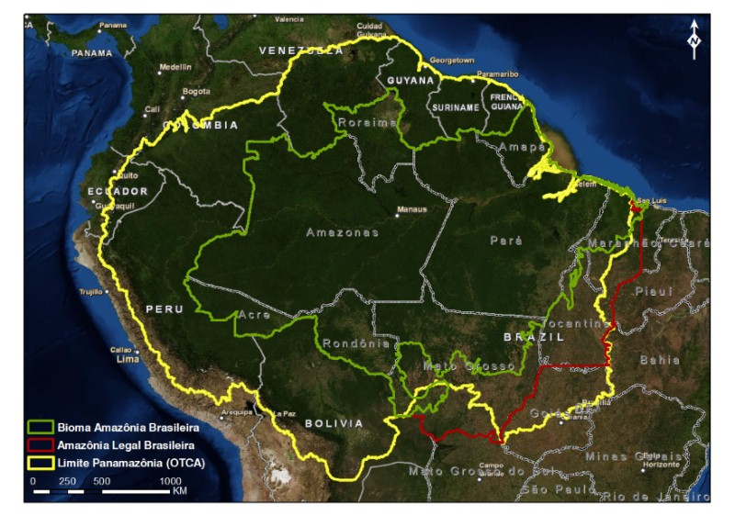
Amazônia
PANAMAZÔNIA
9 países
7.702.264 Km²
AMAZÔNIA BRASILEIRA
9 Estados
5.016.136,3 Km²

Slide 3
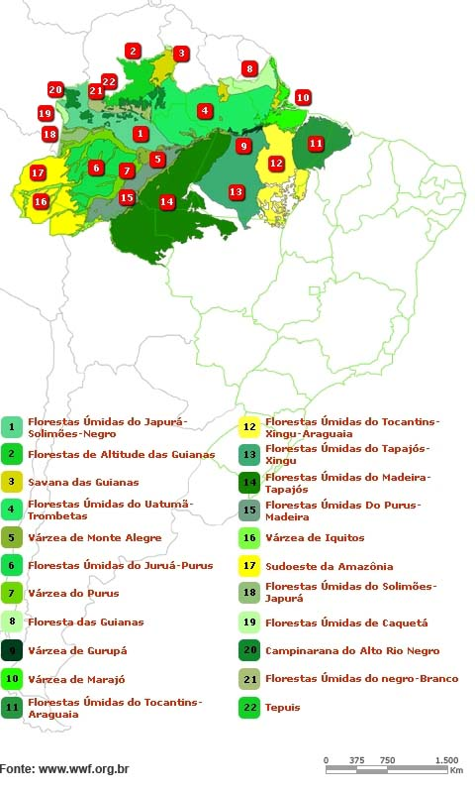
Floresta
22 Tipos
Florestas, várzeas e capinaranas

Slide 4
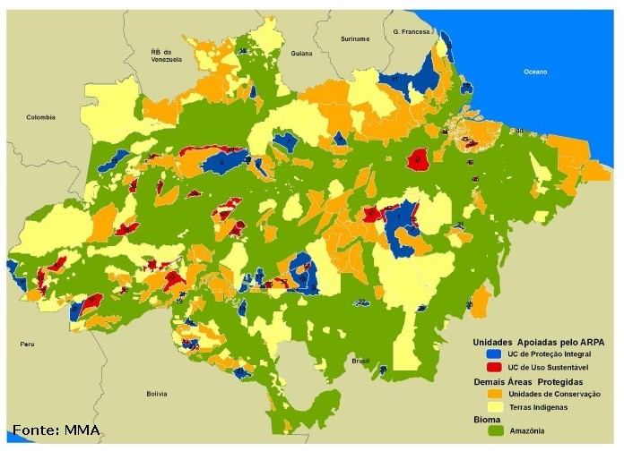
Áreas Protegidas
Unidades de Conservação
32% de áreas protegidas no mundo são Brasileiras
Amazônia Brasileira
179 Estaduais
136 Federais
315
Brasil

Slide 5
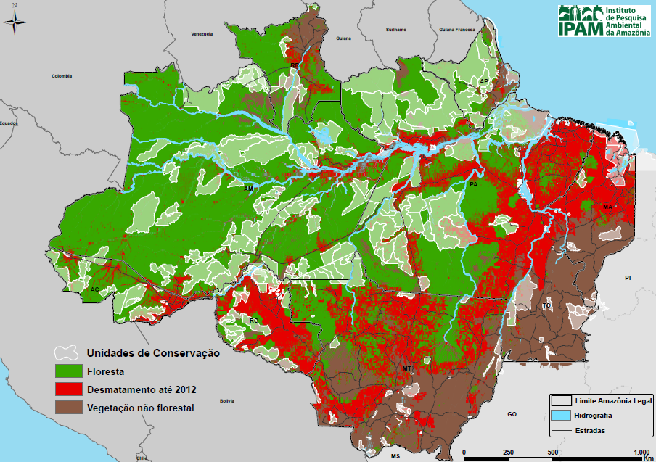
Áreas Protegidas X Desmatamento

Slide 6
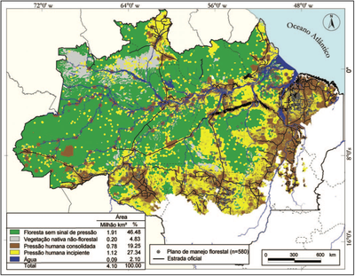
Ocupação e Uso do Solo
Floresta
46,45%
Água
2,1%
Área com pressão Humana Consolidada: 19,25%
Agropecuária, Estradas, Área Urbana e Desmatamento
Pressão Humana
27,34%

Slide 7
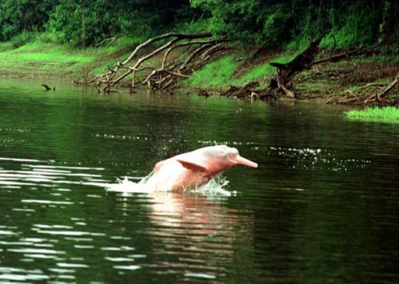
Biodiversidade
Biodiversidade
30 mil espécies de plantas
1,8 mil de peixes continentais
1,3 mil de aves
311 de mamíferos
163 de anfíbios
Dados de Pesquisa Insatisfatórios
23 espécies EXTINÇÃO

Slide 8
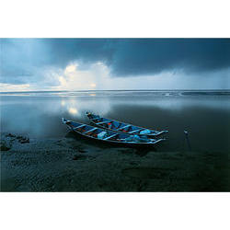
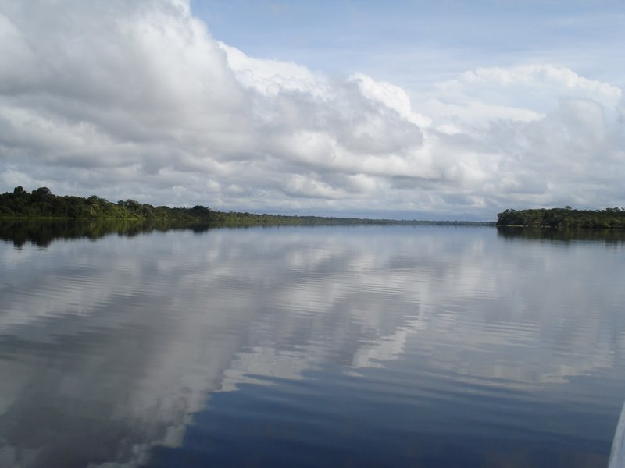
Hidrografia
A Bacia Hidrográfica do rio Amazonas é constituída pelos rios formadores e afluentes do Rio Amazonas – o maior rio do mundo - e toda sua superfície de drenagem, sendo a mais extensa rede hidrográfica da terra, ocupando uma área total da ordem demais de 6 milhões de km², desde suas nascentes nos Andes Peruanos até sua foz no oceano Atlântico.
Esta bacia continental se estende sobre vários países da América do Sul: Brasil (63%), Peru (17%), Bolívia (11%), Colômbia (5,8%), Equador (2,2%), Venezuela (0,7%) e Guiana (0,2%), sendo que a contribuição média em volume d’água da bacia em território brasileiro, é por volta de 73% do total do País¹. A Bacia Hidrográfica do rio Amazonas corresponde a quase 40% da América do Sul e 5% da superfície terrestre, sendo o maior compartimento de água doce superficial do planeta, com cerca de 15% do total disponível desse recurso².
Rio Amazonas: maior rio do mundo
Andes Peruanos até sua foz no oceano Atlântico.
25 mil km² de rios navegáveis

Slide 9
População
25 milhões de pessoas em 775 municípios
16,35% da população nacional
  68,9% residentes na área urbana
  31,1% na área rural.

Slide 10
Fundiária
35 milhões de hectares de áreas em POSSE 52,8% dos imóveis de "posse" do Brasil.
Desse total, 283 mil (95,5%) têm até 400 hectares com estimativa de 1,2 milhões pessoas.
43% território indígena e áreas protegidas

Slide 11
Desafios
Melhoria da Qualidade de Vida
Ordenamento Territorial Ecológico Econômico
  Pólos Econômicos Regionais
Regularização Fundiária e Ambiental
Investimentos para Proteção Ambiental
  Risco de aumento de animais em Extinção
  Segurança Hídrica
  Pesquisa Científica e Qualificação Técnica
  Extremos Climáticos (seca e cheia)

Slide 12
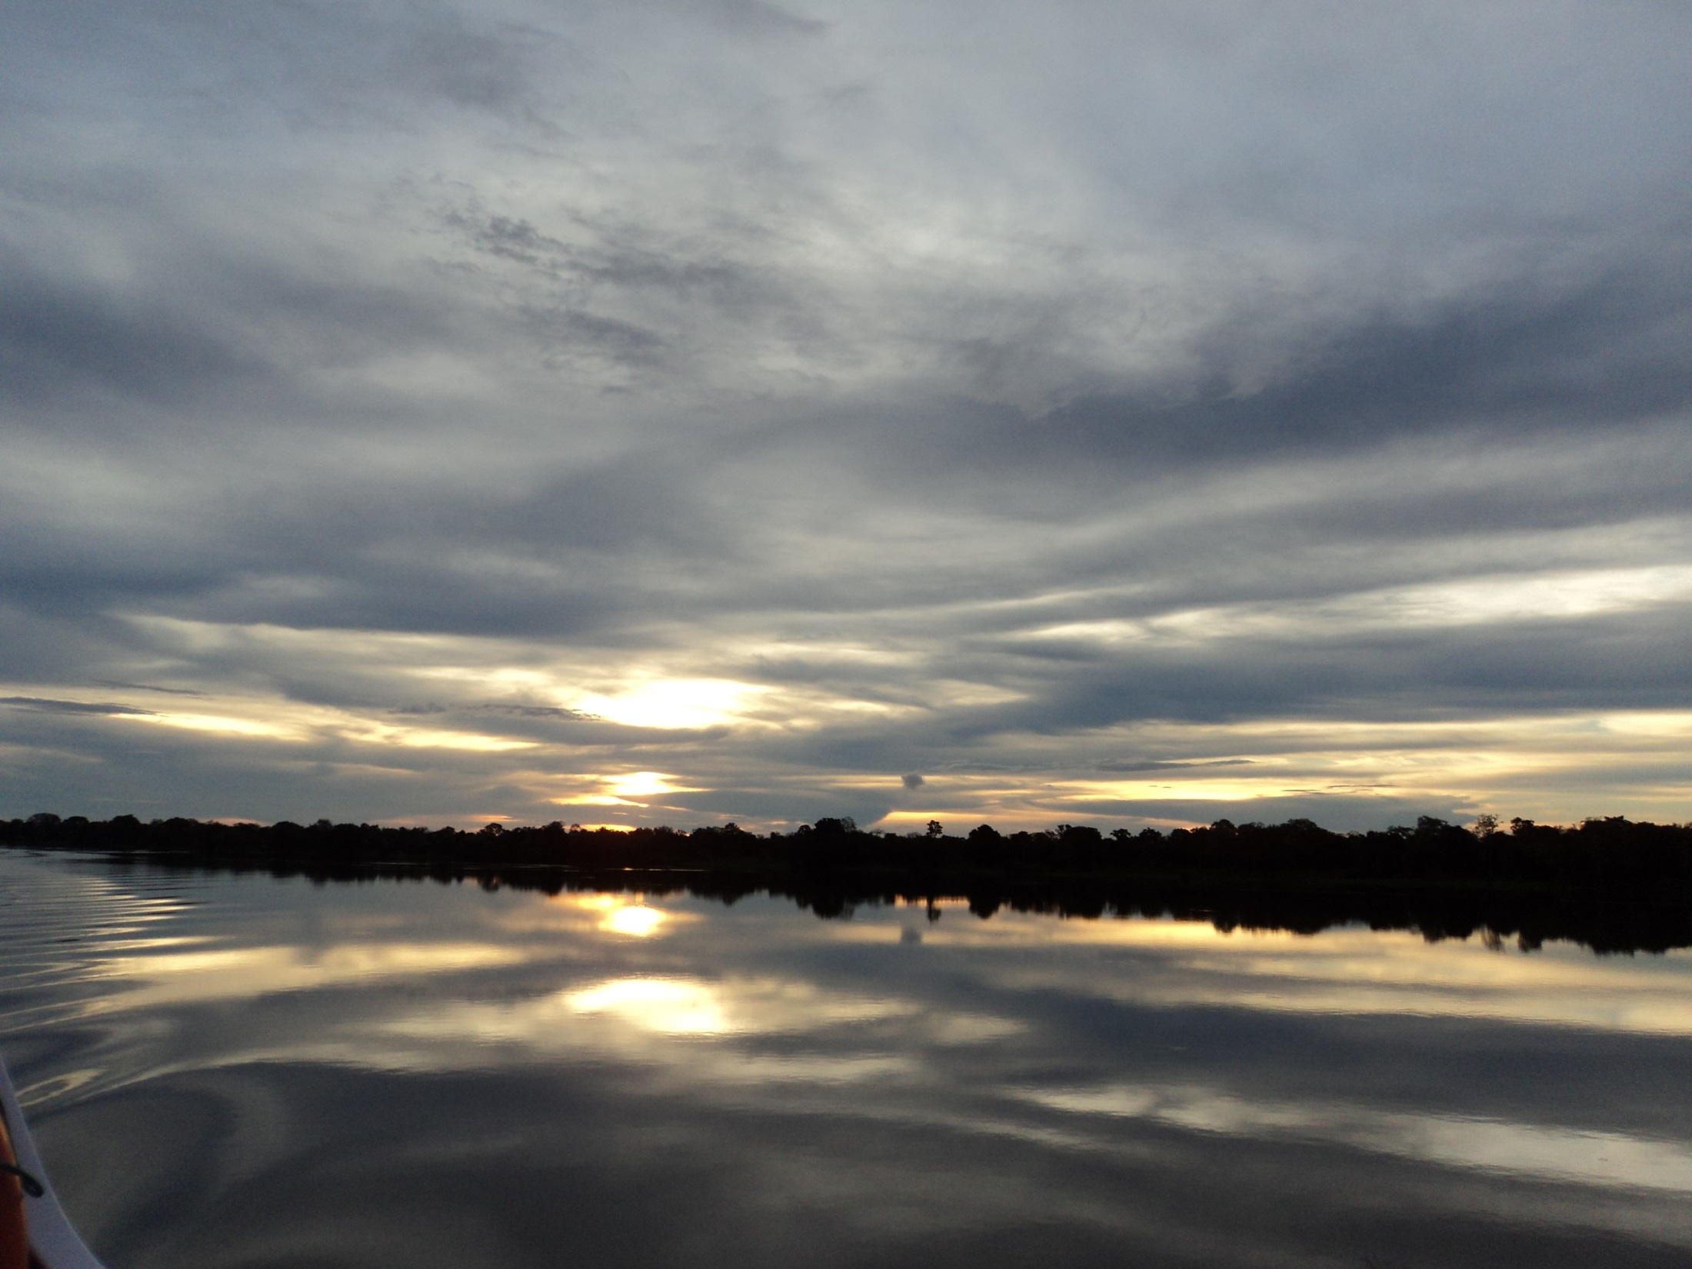
Obrigada!
“Amazonas de bravos que doam, sem orgulho ou falsa nobreza, aos que sonham, teu canto de lenda
aos que lutam, mais vida e riqueza.”
Kamila Botelho do Amaral
(92)9913-4407
kamilabotelhodoamaral@gmail.com

